Slide 1
Oboe 라이브러리 사용 VoiceProcessor _V4
한신대학교 AI.SW 대학
석진태
2025.06.04

Slide 2
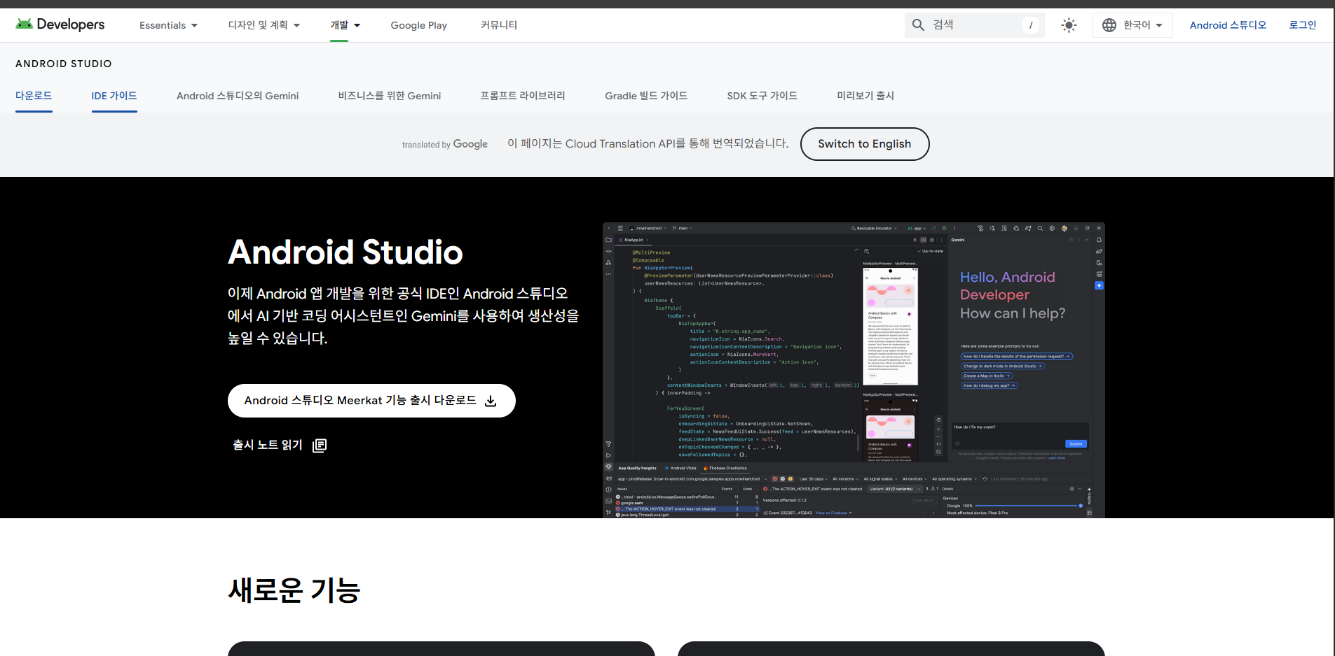
0. 초기 환경 세팅(1)
Android Studio 설치
https://developer.android.com/studio?hl=ko 에 접속 후 Android Studio 설치

Slide 3
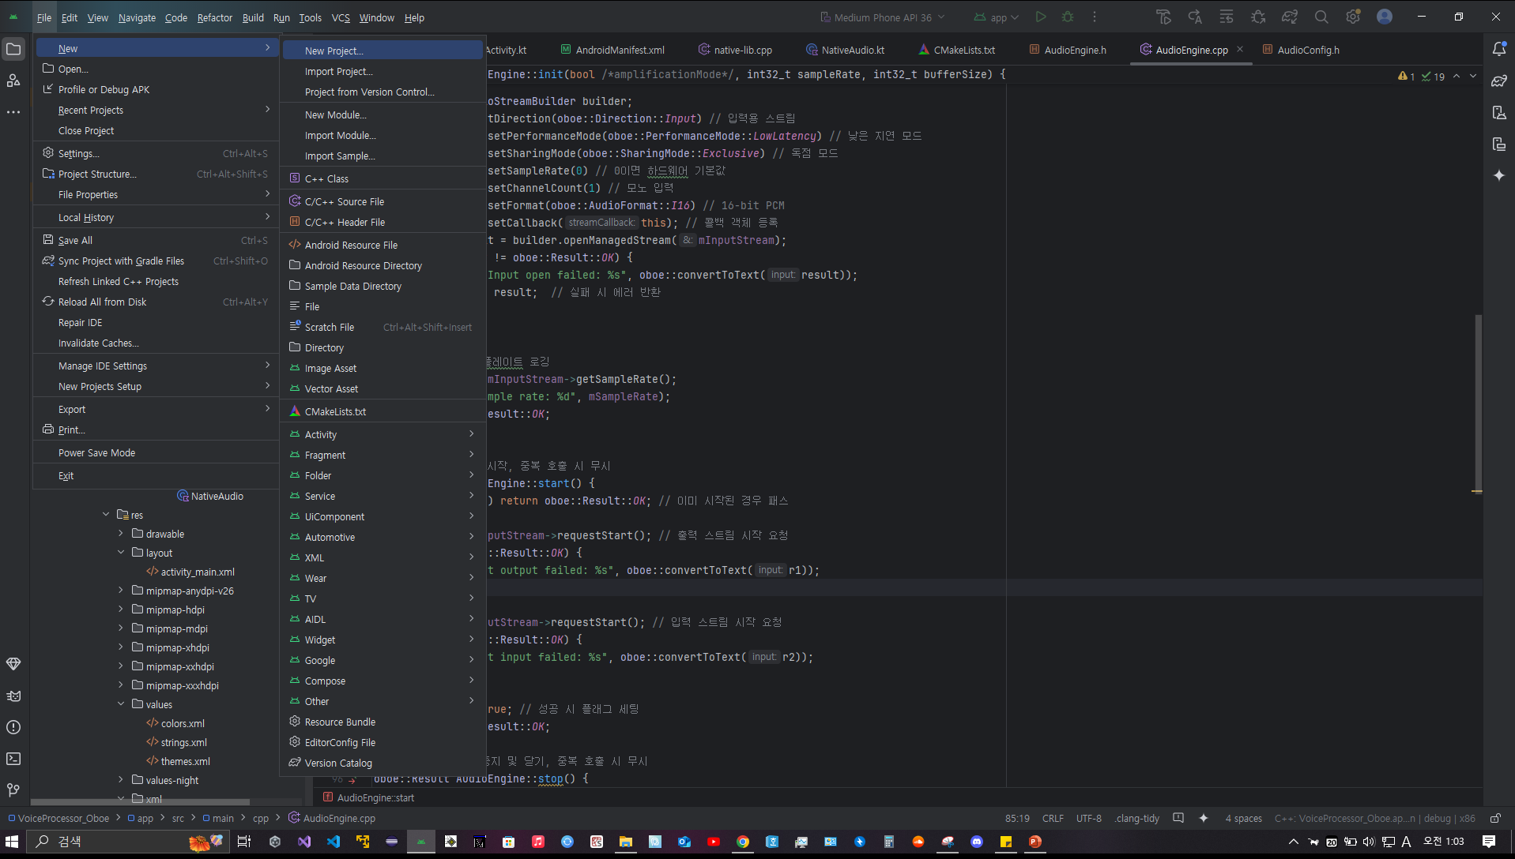
0. 초기 환경 세팅(2)
Edit -> New -> New Project

Slide 4
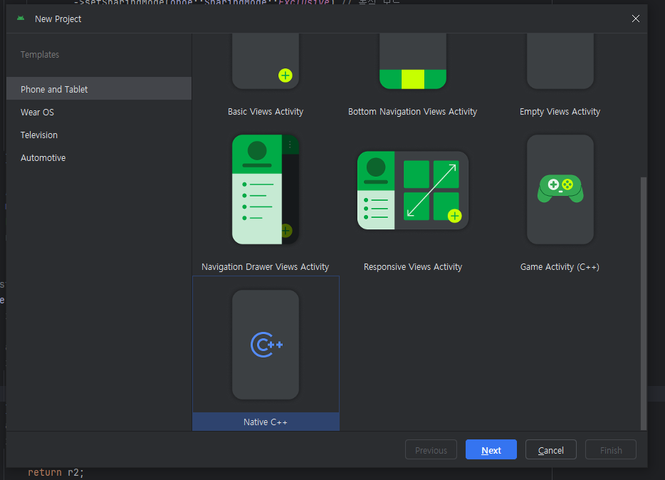
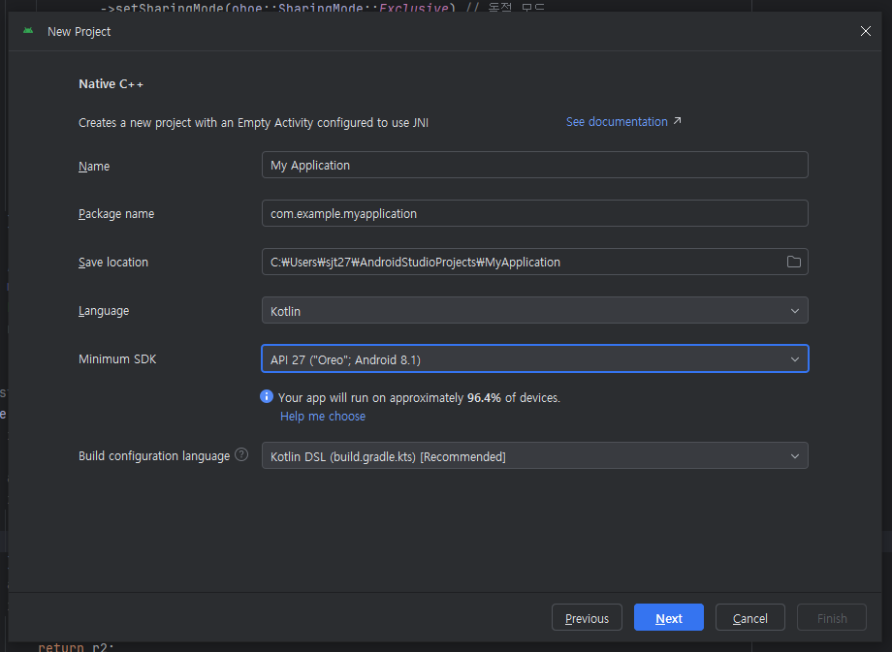
0. 초기 환경 세팅(3)
NDK 기반 개발 위해 Native C++ 선택
Minimum SDK : 앱 구동 가능한 최소 안드로이드 버전 설정(API 27 로 설정)
Language : 사용 언어 설정(Kotlin 으로 설정)

Slide 5
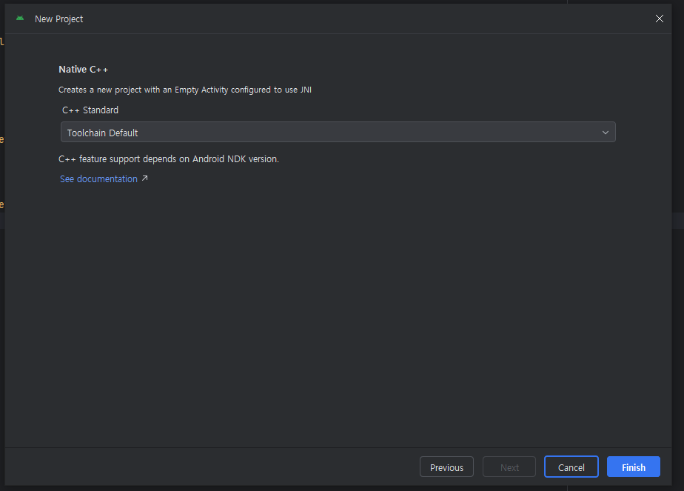
0. 초기 환경 세팅(4)
C++ 버전 설정 / 기본값(Default) 사용

Slide 6
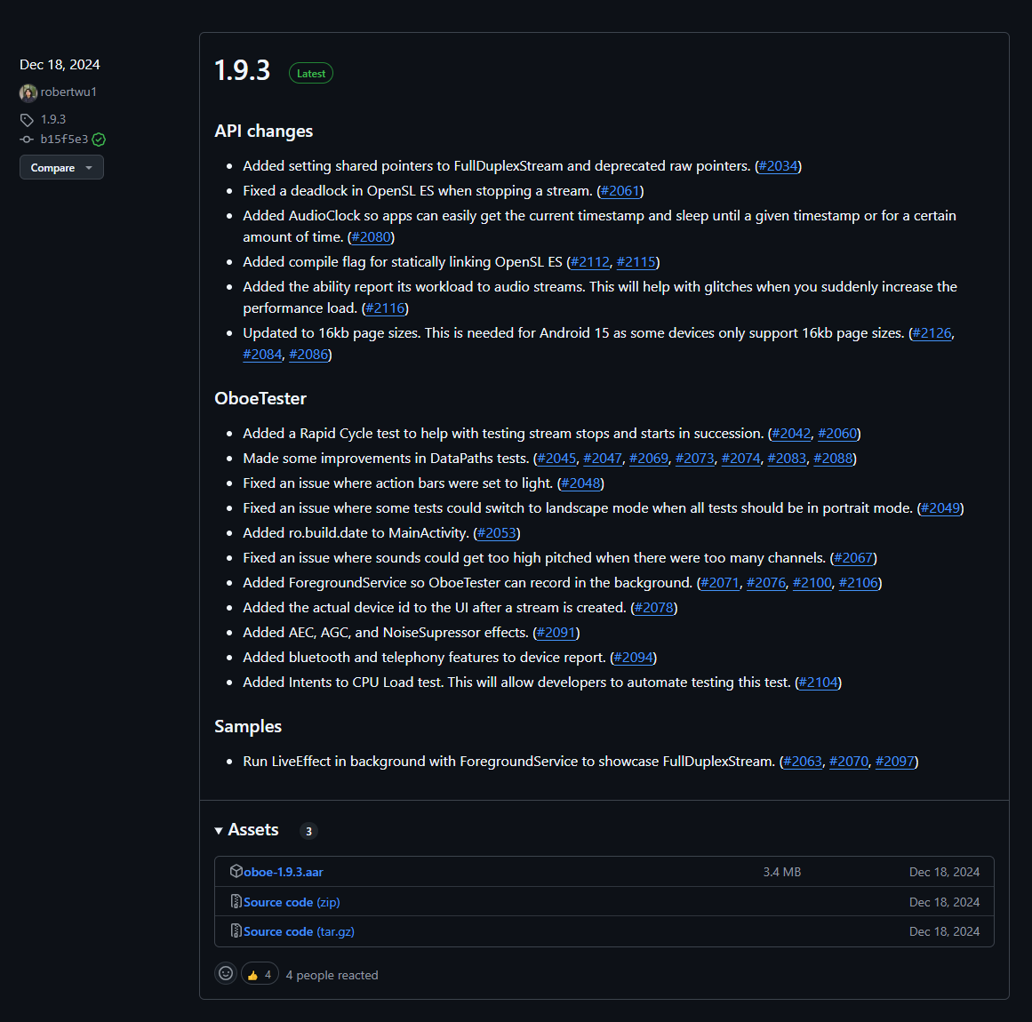
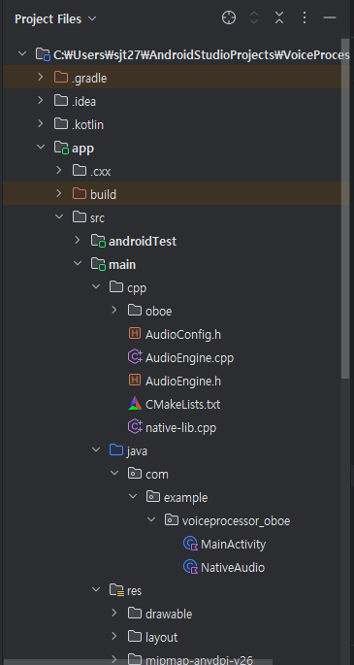
0. 초기 환경 세팅(5)
Oboe 라이브러리 설치 -> https://github.com/google/oboe/releases
Source code 설치 후 압축 해제, 생성한 프로젝트 폴더의 src\main\cpp 에 추가 경로 예시 ) C:\Users\sjt27\AndroidStudioProjects\VoiceProcessor_Oboe\app\src\main\cpp\oboe
src\main\cpp 에 추가 시 oboe 라이브러리 폴더명을 oboe 로 설정해줄 것
ex) oboe-1.9.3 -> oboe 로 변경
8.
7.

Slide 7
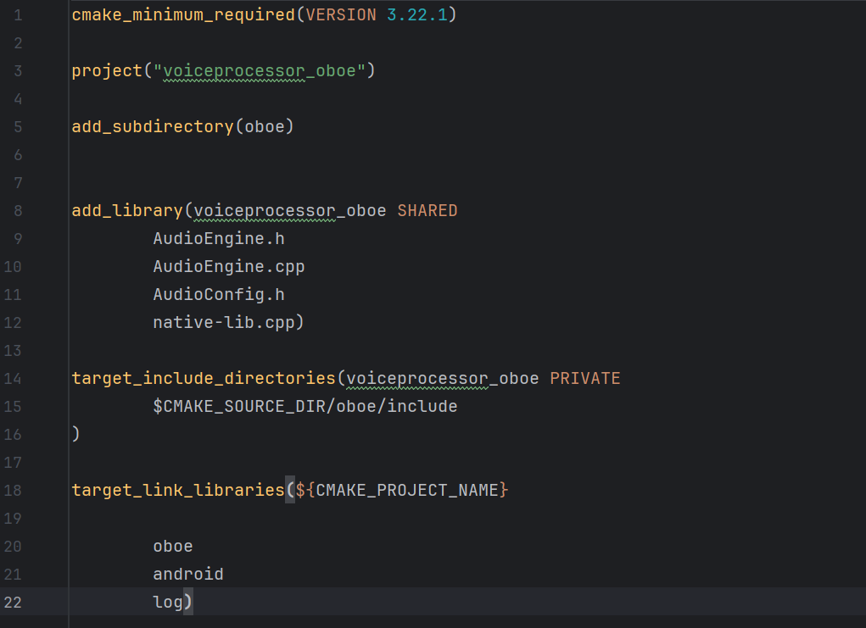
0. 초기 환경 세팅(6)
Oboe 라이브러리 사용 위해 cpp 폴더 내부의 CMakeLists.txt 수정( CMakeLists.txt 의 예시 위치 : main\src\cpp\CMakeLists.txt )
./oboe 폴더 내부의 CMakeLists.txt 를 불러와 oboe를 자체 빌드 대상에 추가
$CMAKE_SOURCE_DIR/oboe/include 경로를 추가하여 #include <oboe / …> 구문으로 헤더를 찾을수 있게 수정해줌
oboe 타겟을 링크 대상에 넣어 실제 oboe 바이너리를 묶어주고, Andriod N아 의 android.log 시스템 라이브러리와 함께 빌드 해 주기 위해 oboe 라이브러리 링크해줌

Slide 8
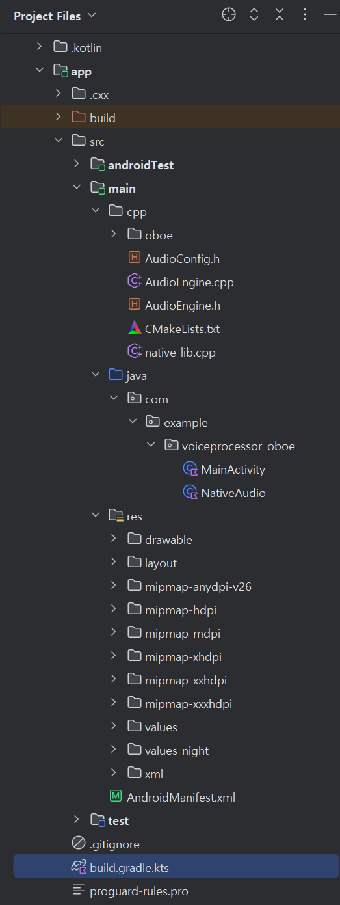
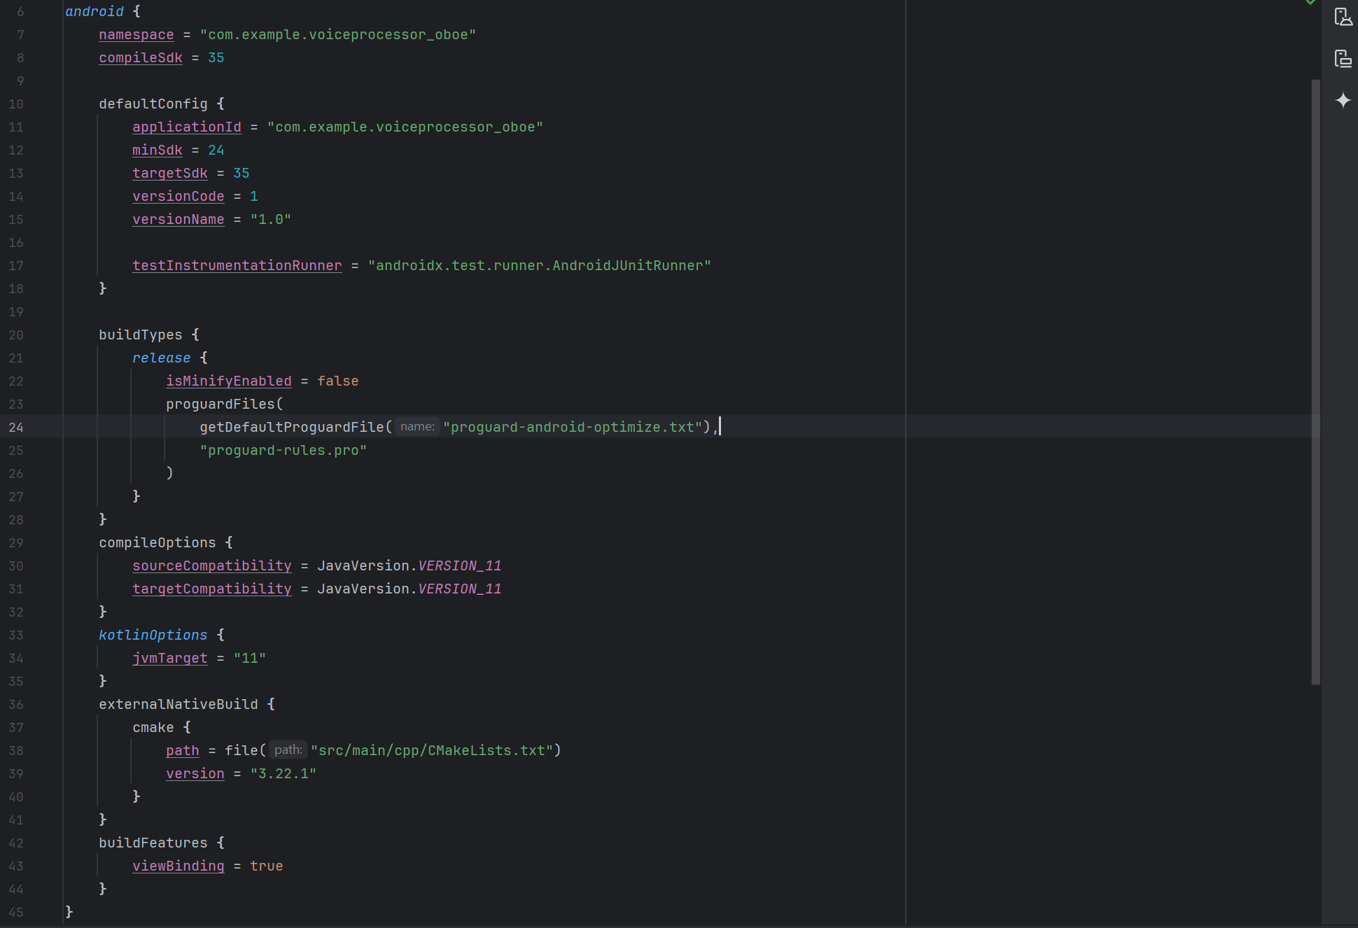
0. 초기 환경 세팅(7)
Oboe 라이브러리 사용 위해 build.gradle.kts 파일 수정 ( build.gradle.kts 의 예시 위치 : C:\Users\sjt27\AndroidStudioProjects\VoiceProcessor_Oboe\app\build.gradle.kts)
build.gradle.kts 파일의 위치
externalNativeBuild { cmake { … } } : gradle 에게 프로젝트의 네이티브( 원시 C/C++ ) 코드 빌드는 CMake를 사용하라고 선언
path = file(“src/main/cpp/CMakeLists.txt”) : Cmake 가 참조할 빌드 스크립트(CMakeLists.txt)의 위치 지정
version = “3.22.1” : Andriod 스튜디오가 내부적으로 사용할 Cmake의 버전 고정
1.
2.
3.

Slide 9
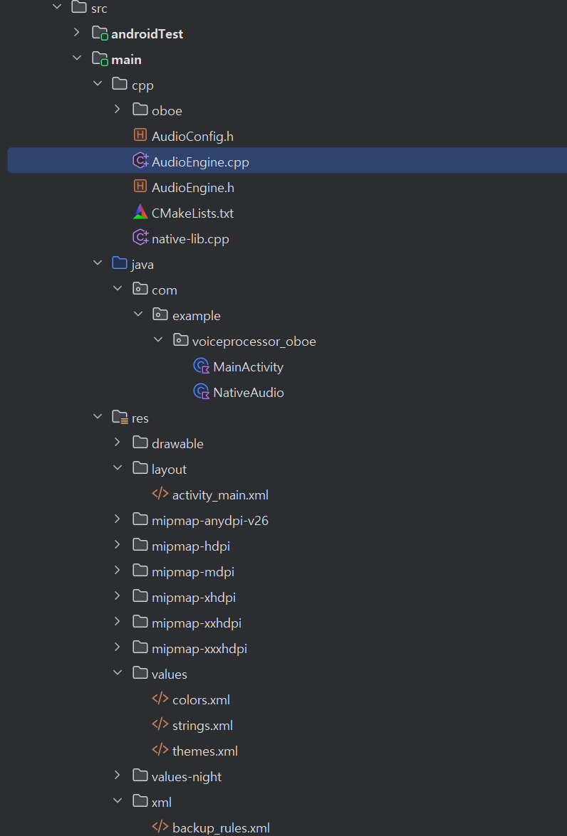
1. 프로젝트 구조 및 Framework 설명
1. Oboe 라이브러리 사용
2. 라이브러리 사용 위해 NDK (Native Development Kit) 사용
3. NDK란? : C/C++을 이용하여 애플리케이션, 미들웨어 개발에 사용되는 Framework
4. 사용 이유
-> 처리나 시그널 프로세싱(센서 값 처리) 등 CPU의
처리 속도가 중요한 부분에서 SDK의 한계점이 드러남
5. JNI(Java Native Interface)
-> JVM 위에서 실행되고 있는 자바코드가 네이티브 응용프로그램(하드웨어와 운영체제 플랫폼에 종속된 프로그램들) 그리고 C, C++ 등 다른 언어들로 작성된 라이브러리들을 호출하거나 반대로 호출되는 것을 가능하게 하는 Framework
6. JNI 의 원리
-> Java 파일 : 호출하려고 하는 C 함수에 대한 선언문과 호출문, 그리고 dll 로드문을 작성
-> C/C++ : 파일Native Call 하려는 C 함수에 대한 정의문 및 헤더 파일을 작성
-> 만들어진 C 파일을 dll로 빌드
-> 빌드한 dll을 자바코드에서 호출해서 만든 C함수를 자바에서 사용할 수 있게 함

Slide 10
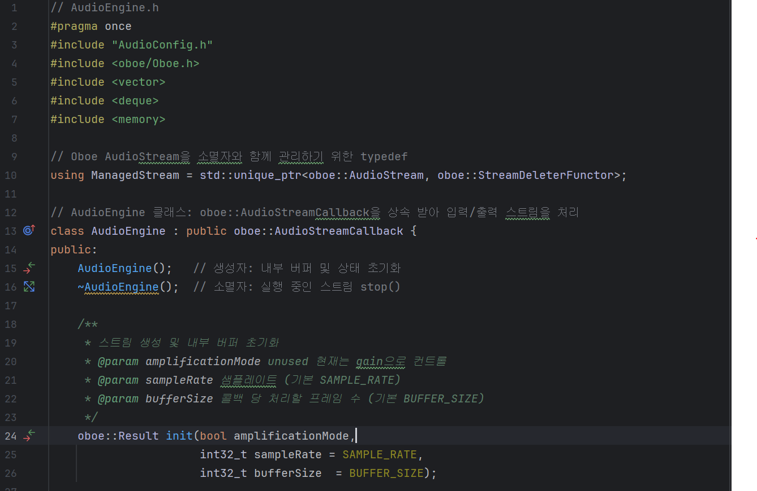
2. AudioEngine.h(1)
Oboe 기반 네이티브 오디오 입출력 스트림 관리, 실시간 오디오 데이터를 라우팅하는
C++ 클래스 인터페이스 정의를 함
oboe::AudioStreamCallback 을 상속 -> 입력, 출력 스트림 처리
AudioEngine(), ~AudioEngine() : 생성자, 소멸자 선언
amplificationMode, sampleRate, bufferSize 초기화 선언

Slide 11
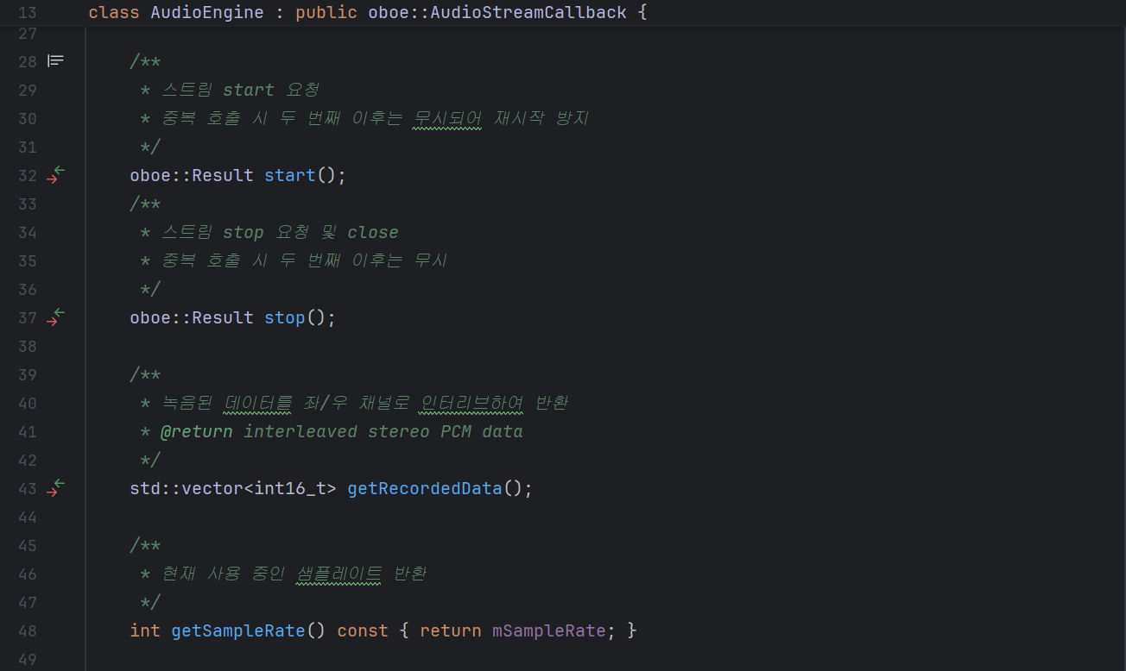
2. AudioEngine.h(2)
스트림 start 요청, 중복 호출 시 무시되어 버퍼 추가되는 현상방지
스트림 stop 요청 및 close / 중복 호출 시 두번째 이후 무시
녹음 데이터 Left / Right 채널로 인터리브 하여 반환

Slide 12
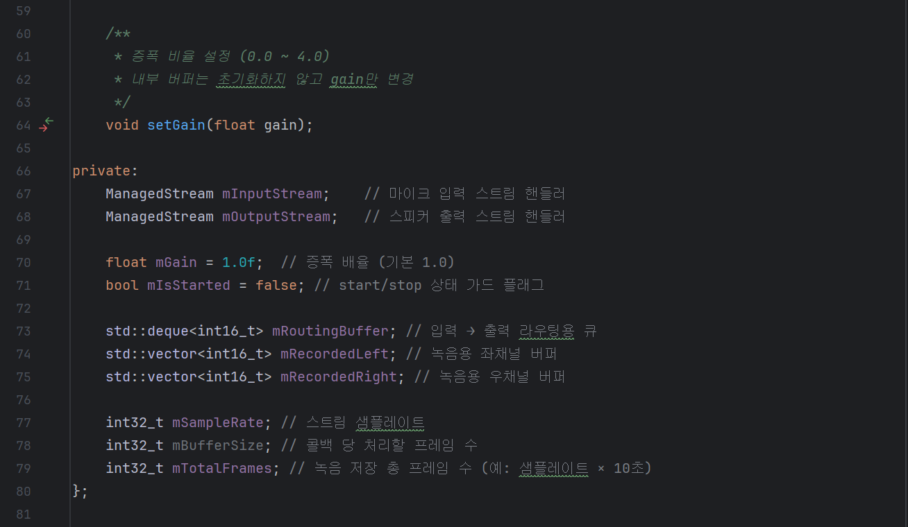
2. AudioEngine.h(3)
setGain 을 통해 슬라이드바에서의 증폭 비율 설정
내부 버퍼는 초기화하지 않음
마이크 입력 스트림 핸들러, 스피커 출력 스트림 핸들러 선언
mGain : 증폭 배율
mIsStarted : start, stop 상태 플래그
입출력 라우팅 큐, 녹음용 버퍼 선언
스트림 샘플레이트, 녹음 저장 총 프레임 수 선언

Slide 13
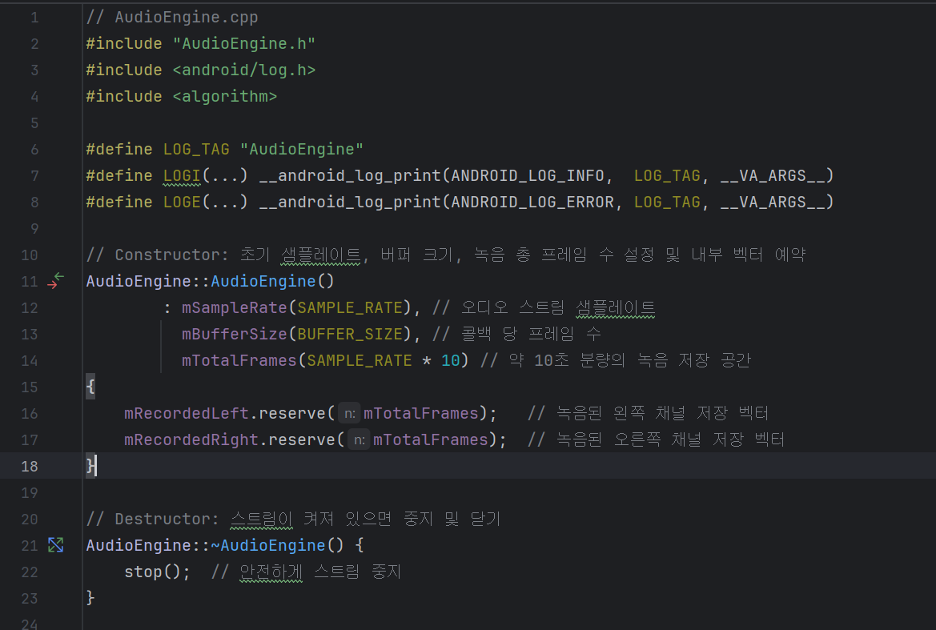
3. AudioEngine.cpp(1)
신호의 입력, 출력을 위한 입출력 스트림 설정, 스트림 시작/중지, 입력된 신호 증폭 여부에 따라 증폭시키고 출력
AudioEngine.h 호출
초기 샘플레이트, 버퍼 크기, 녹음 총 프레임 수 설정 및 내부 벡터 예약

Slide 14
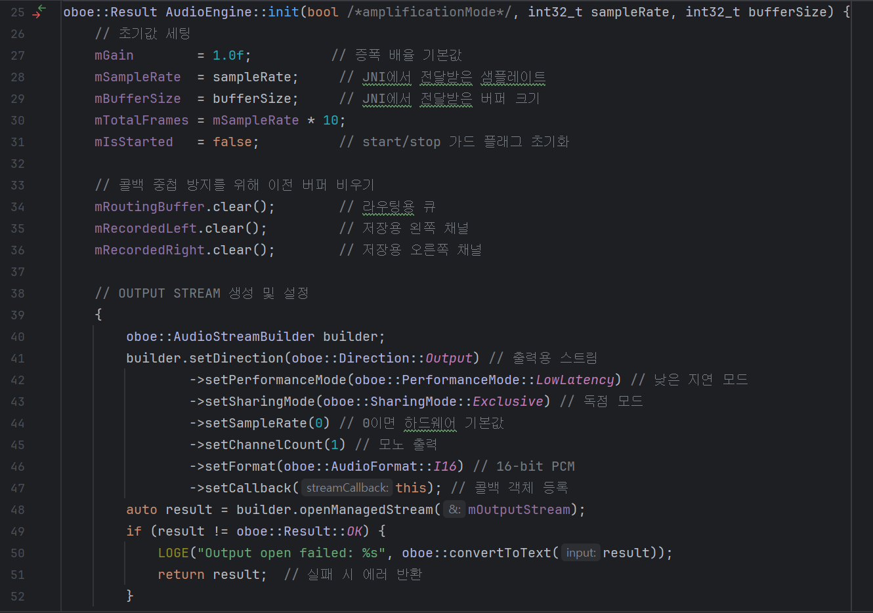
3. AudioEngine.cpp(2)
초기값 세팅
output(출력) 스트림 생성
setPerformanceMode : LowLatency
setSharingMode : Exclusive
setSampleRate : 0
setCallback
위 설정값 사용시 지연시간 감소

Slide 15
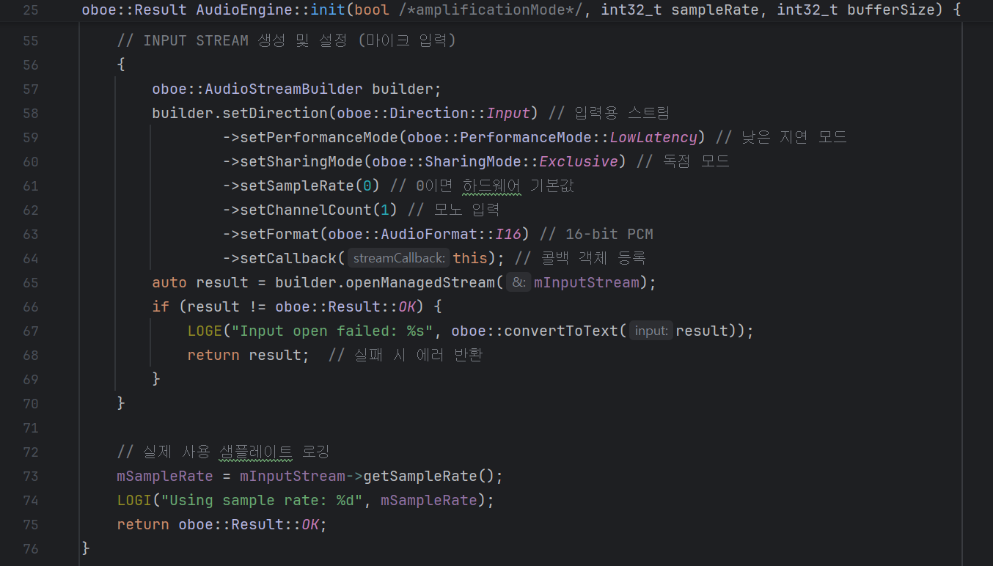
3. AudioEngine.cpp(3)
Input(마이크 입력) 스트림 생성
setPerformanceMode : LowLatency
setSharingMode : Exclusive
setSampleRate : 0 // 하드웨어 기본값
setCallback
위 설정값 사용시 지연시간 감소

Slide 16
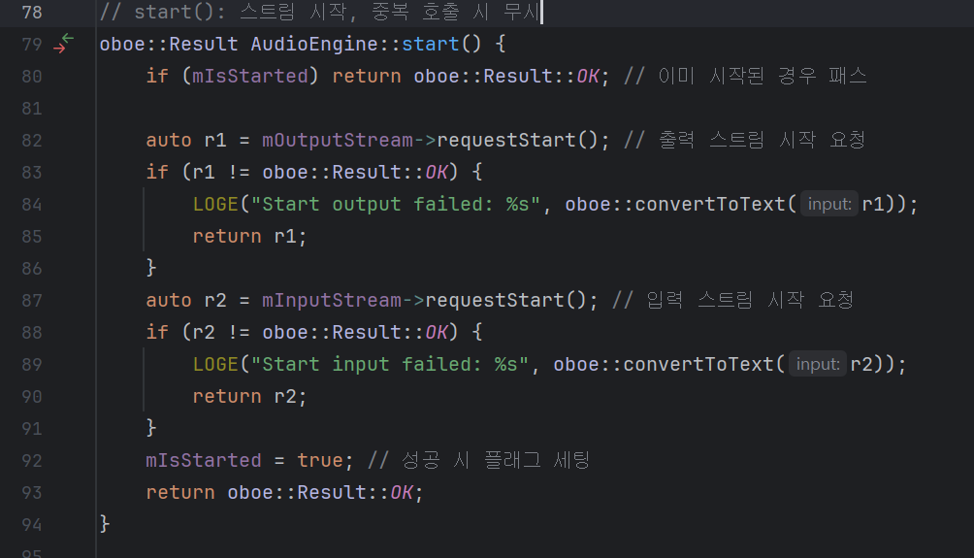
3. AudioEngine.cpp(4)
Start() : 스트림 시작 버튼 터치 시 호출, 중복 호출 시 무시
출력 스트림 시작 요청
mIsStarted = ture : 스트림 첫 호출 성공시 플래그 세팅 통해 중복 호출 방지

Slide 17
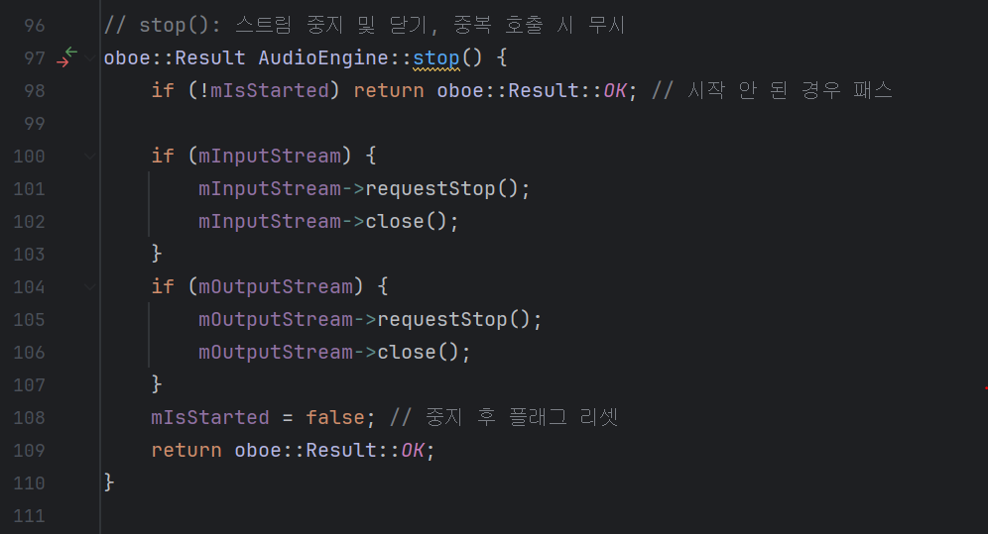
3. AudioEngine.cpp(5)
stop() : 스트림 중지 시 호출, inputStream 및 outputStream 닫기
mIsStarted = false : 스트림 중지 후 플래그 리셋 통해 inputStream, outputStream 다시 시작 가능하게 만들어줌

Slide 18
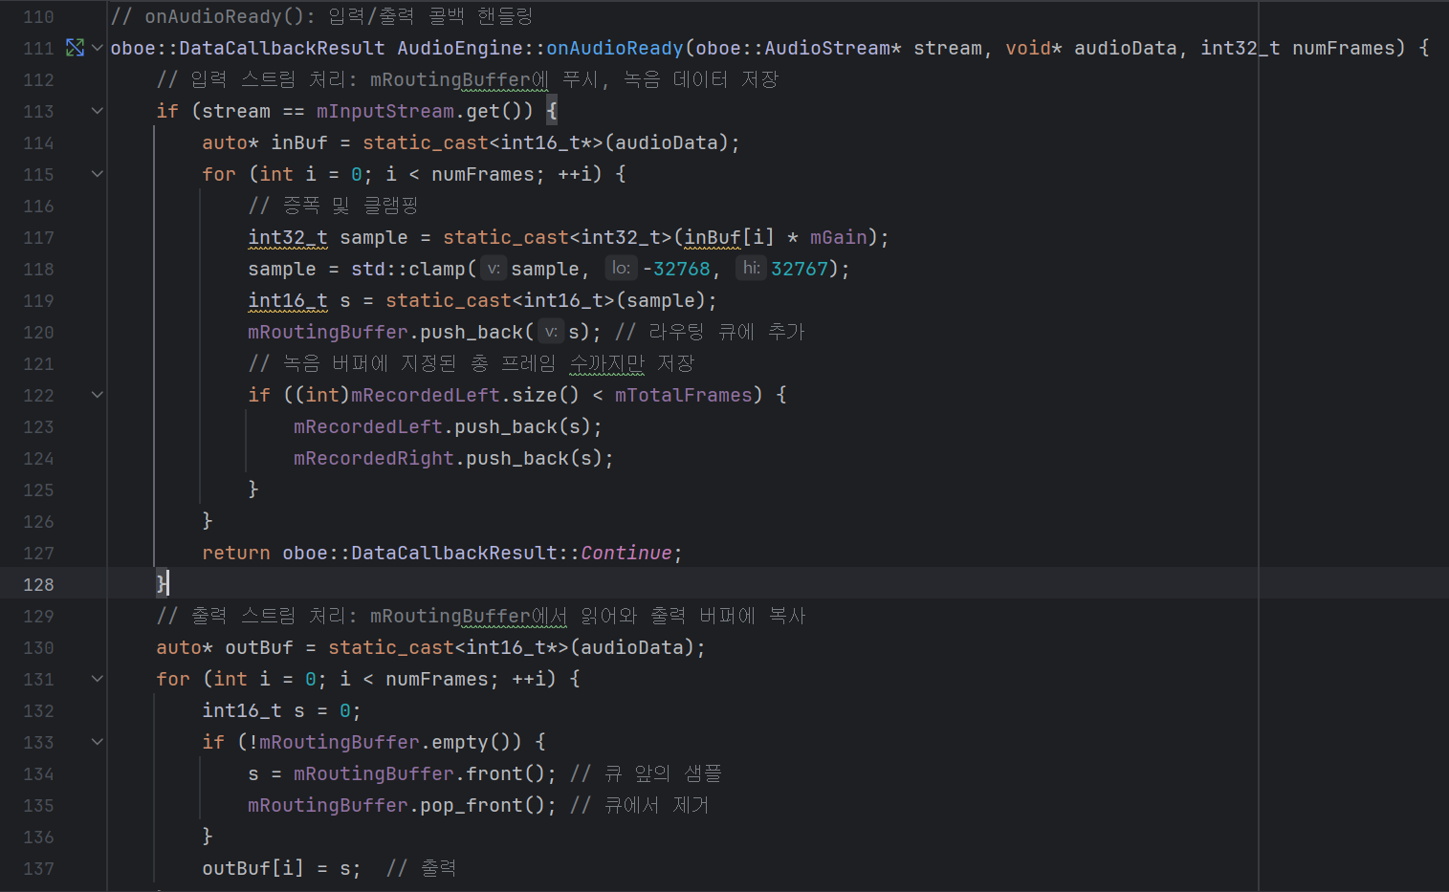
3. AudioEngine.cpp(6)
onAudioReady : 입력 및 출력 스트림 콜백으로 처리
입력 스트림 : mRoutingBuffer에 푸시, 녹음 데이터 저장
슬라이드 바로 받아온 증폭 정도에 따라 입력 신호 증폭.
녹음 버퍼에 지정된 총 프레임 수 까지만 저장
int16_t s : 콜백 내에서 하나의 오디오 sample을 임시로 담는 변수
출력 스트림 : mRoutingBuffer에서 읽어와 출력 버퍼에 복사
outBuf[i] = s : 출력

Slide 19
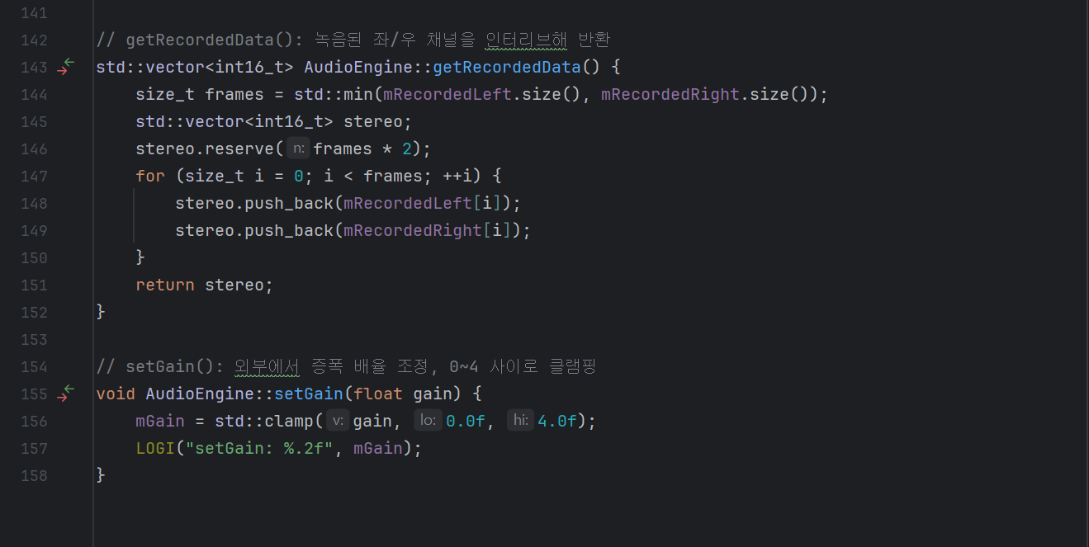
3. AudioEngine.cpp(7)
getRecordedData() : 녹음된 좌,우 채널을 하나의 배열에 번갈아가며 저장 ( 2*i => Left / 2*i + 1 => Right )
setGaing() : 외부(MainActivity) 에서 증폭 배율 조정

Slide 20
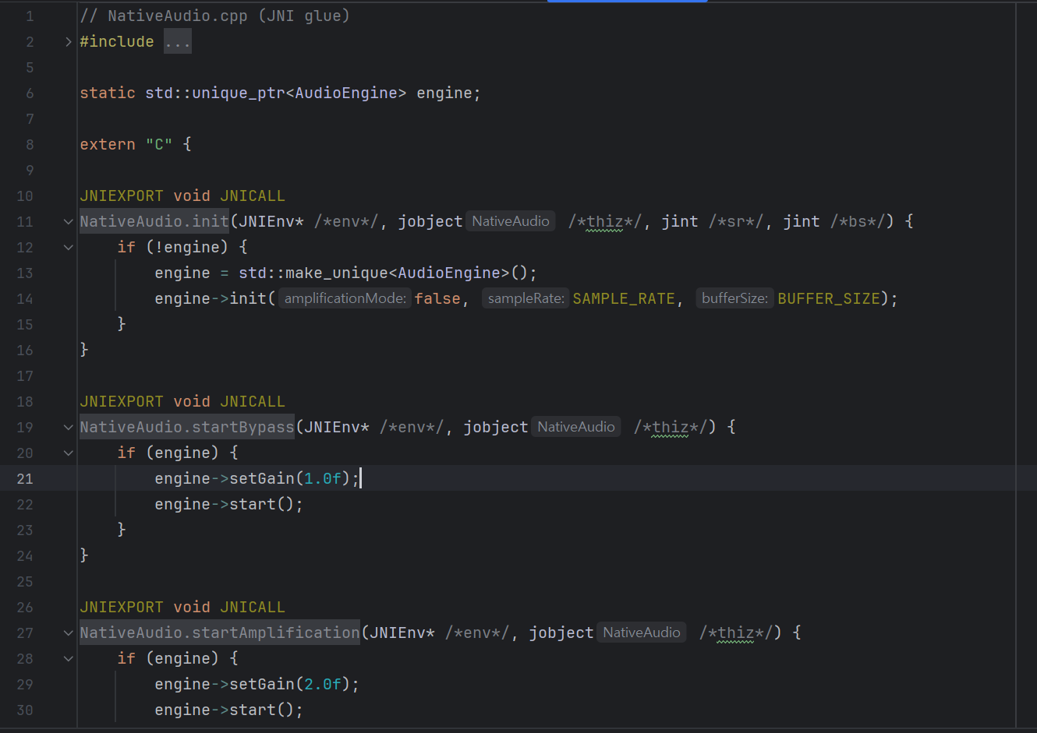
4. native-lib.cpp
AudioEngine.cpp 에서 선언한 init(),startBypass(), startAmplification(), stopAudio() 등 C++ 코드로 작성된 라이브러리들을 MainActivity.kt에서 호출하기 위해 작성

Slide 21
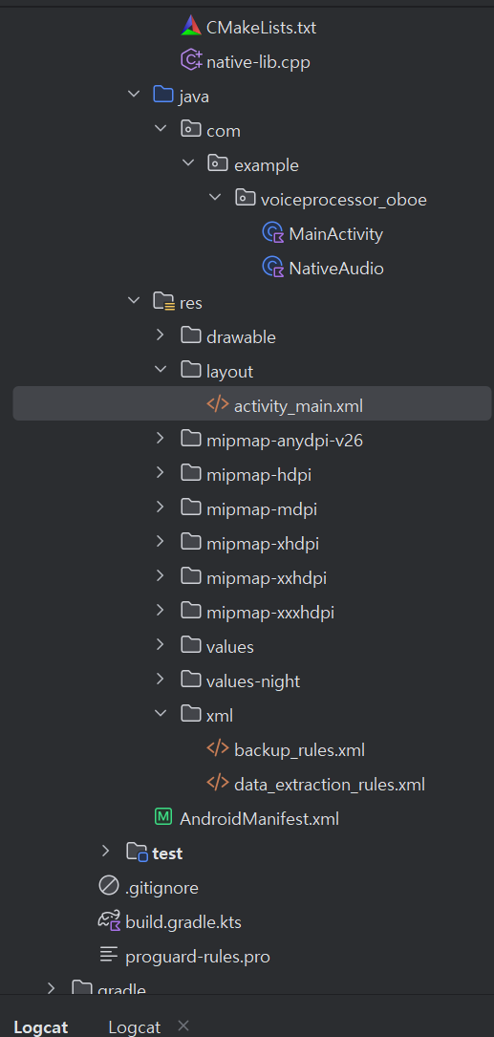
5. 앱 화면 구성(1)
앱의 화면 구성 위해 res/layout 폴더 내부에 activity_main.xml 파일 생성
파일의 경로 예시 : C:\Users\sjt27\AndroidStudioProjects\VoiceProcessor_Oboe\app\src\main\res\layout\activity_main.xml

Slide 22
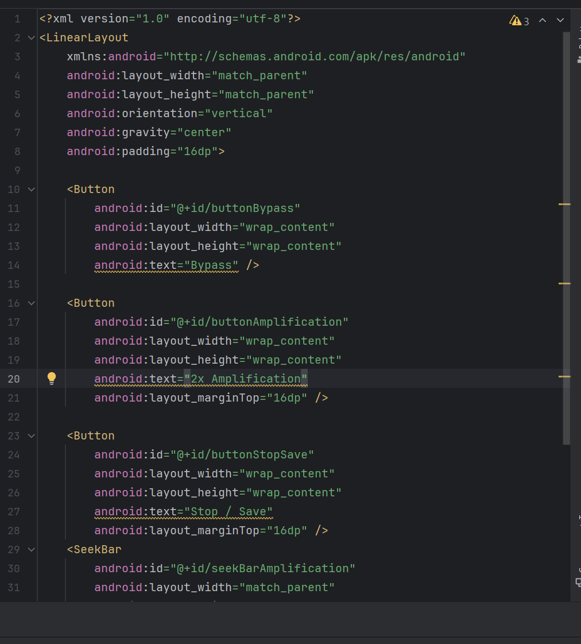
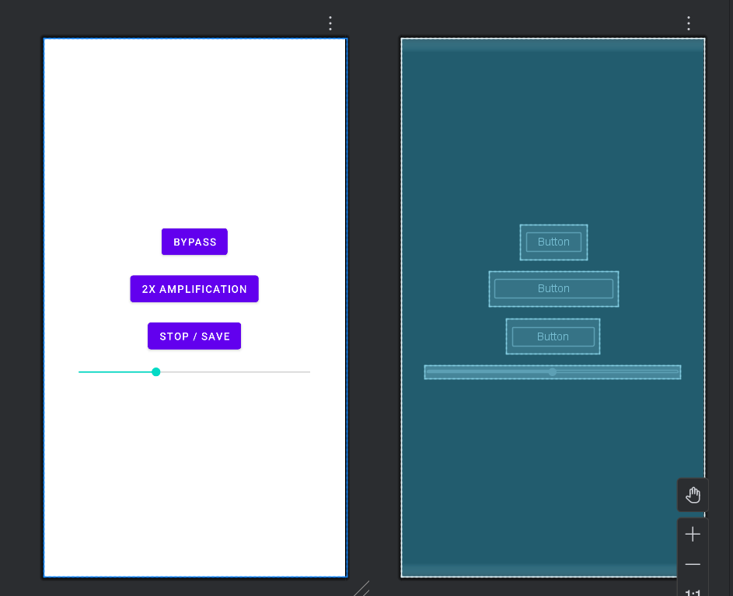
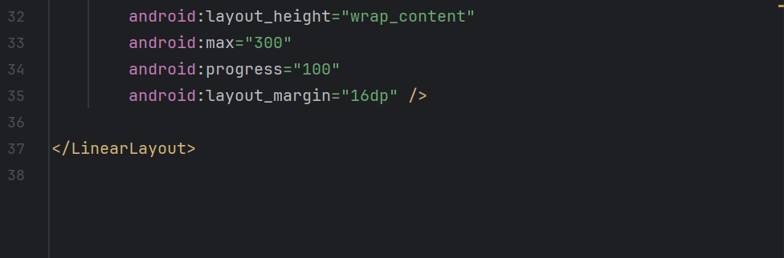
5. 앱 화면 구성(2)
Vertical 방향 간단한 컨트롤 UI 정의
<LineatLayout … >
xmlns : android : 이 레이아웃에서 안드로이드 전용 속성을 사용하겠다고 선언
layout_width = “match_parent” / layout_height = “math_parent” : 화면 전체 크기에 맞추어 늘어남
orientation=“vertical” : 자식 뷰들을 세로 방향으로 차례로 배치
gravity = “center” : 자식 뷰들을 컨테이너 중앙으로 정렬
padding=“16dp” : 컨테이너 내부 여백을 4방향 모두 16dp 로 설정
BYPASS / 2X AMPLIFICATION / STOP/SAVE 버튼
@id/buttonBypass : 코틀린에서 버튼을 찾기 위한 고유식별자
wrap_content : 버튼 텍스트 크기만큼 영역 차지
text=“Bypass” : 버튼 위에 표시될 문자열
신호 증폭량 조절용 SeekBar
layout_width=“match_parent” : 부모 가로 폭 전체 사용
max = “300” : 슬라이더 최댓값을 300으로 설정
progress=“100” : 초기 슬라이더 위치 설정, 기본 증폭 비율 1.0x 로 해석 가능
layout_margin = “16dp” : 상하좌우 여백 설정

Slide 23
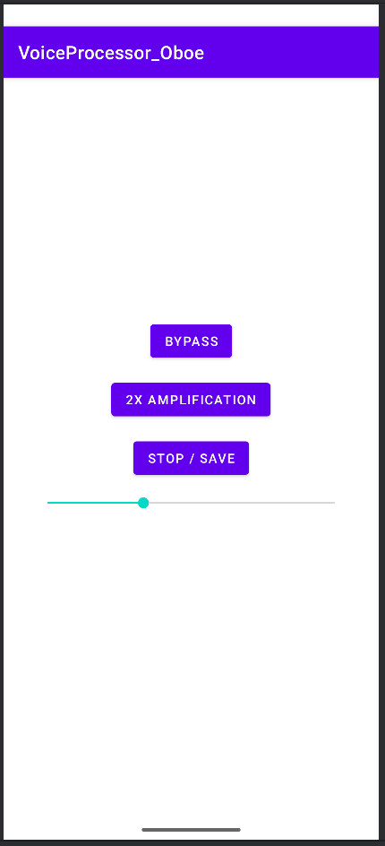
6. MainActivity.kt(1)
메인 화면
앱의 UI 제어 및 네이티브 오디오 엔진 호출 담당
음성 데이터를 WAV form 형식으로 저장
BYPASS 버튼 : 증폭 없이 단순 스트리밍 동작
2X AMPLIFICATION 버튼 : 마이크 입력 신호를 2배 증폭하여 출력
STOP / SAVE 버튼 : 스트리밍 중지 및 WAV form 저장
슬라이드 바를 통해서 입력 신호 증폭을 0.0 ~ 4.0 배 조절

Slide 24
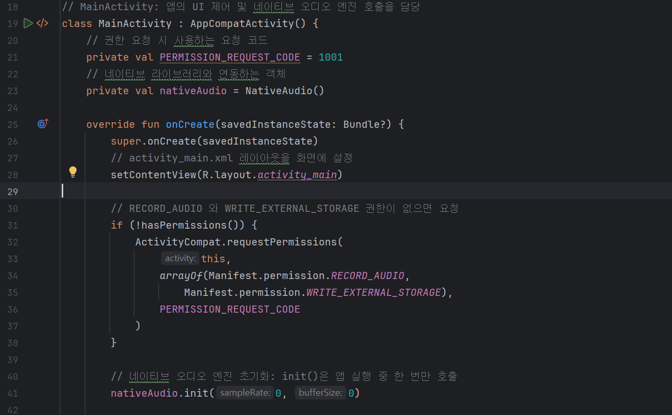
6. MainActivity.kt(2)
Android UI 레이어에서 권한 관리, 버튼/슬라이더 이벤트 처리하고 JNI 네이티브 오디오 엔진 제어
마이크, 스피커 사용 권한 요청 및 화면 레이아웃 설정 호출

Slide 25
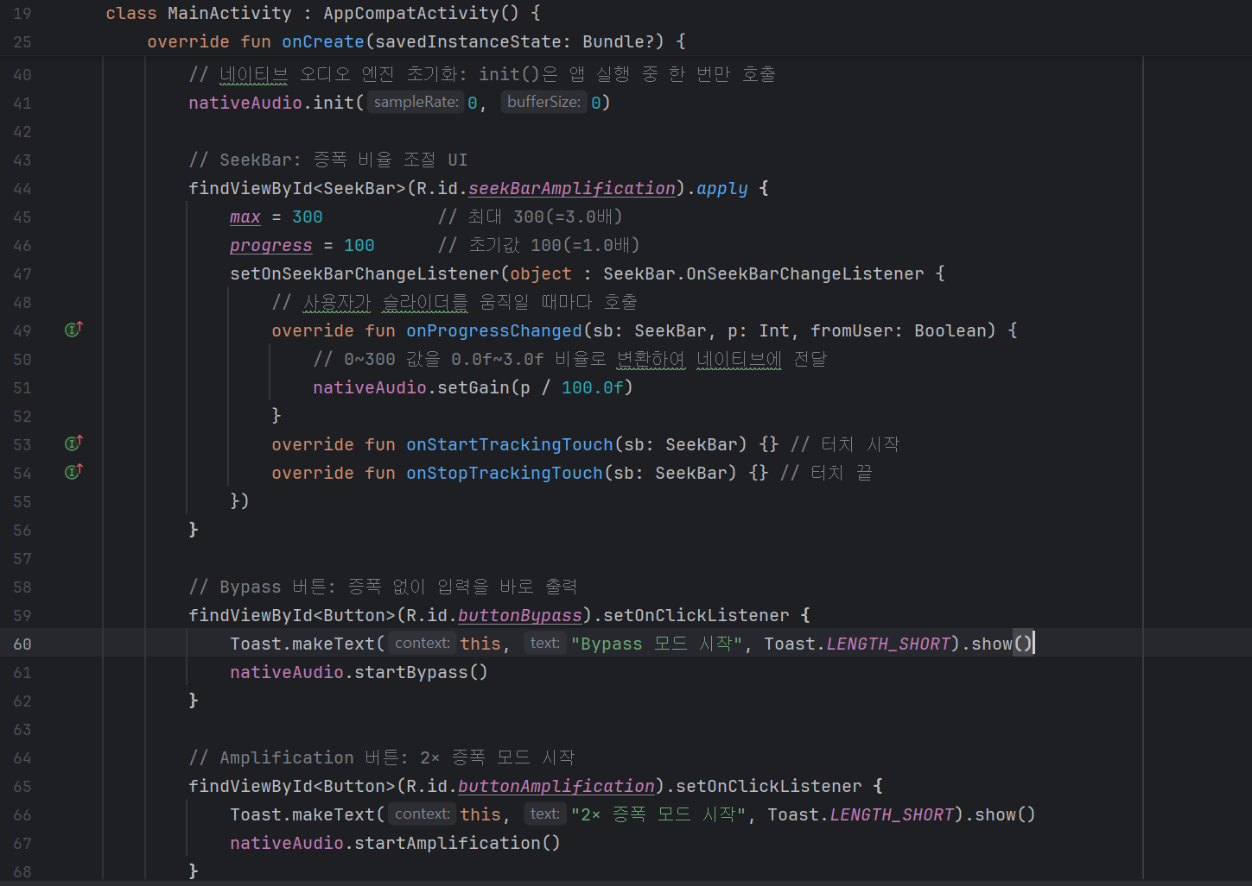
6. MainActivity.kt(3)
Native Audio Engine 초기화 / init() 은 앱 실행 중 한번만 호출하여 버퍼가 추가되는 현상 방지

Slide 26
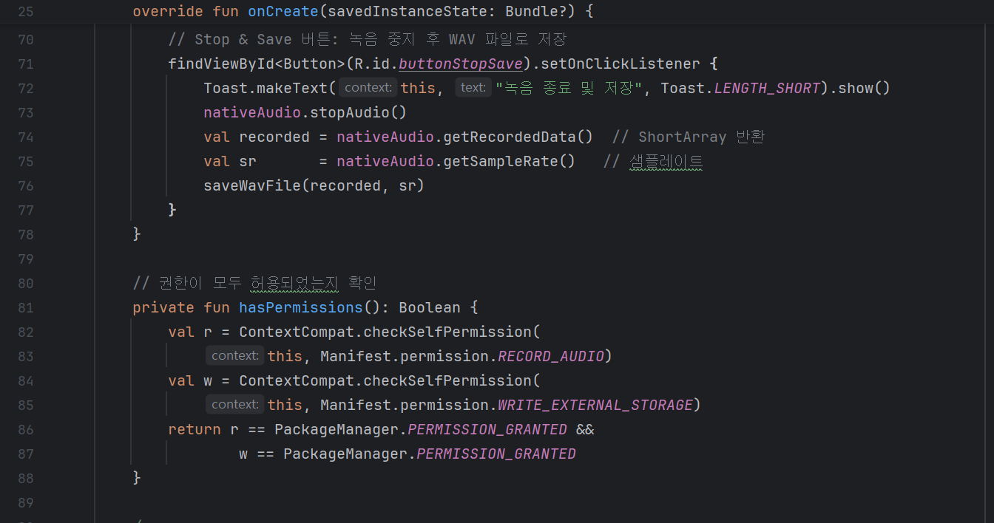
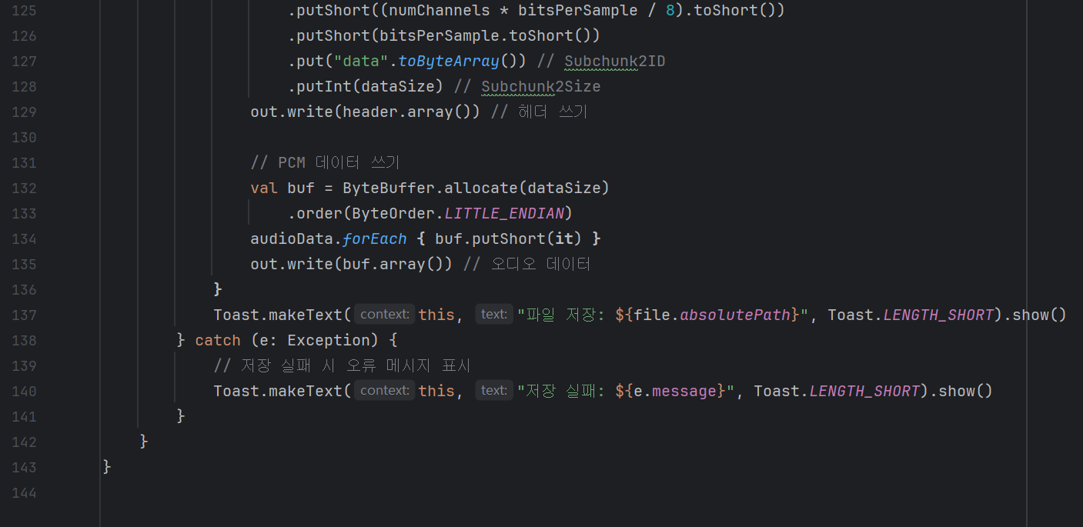
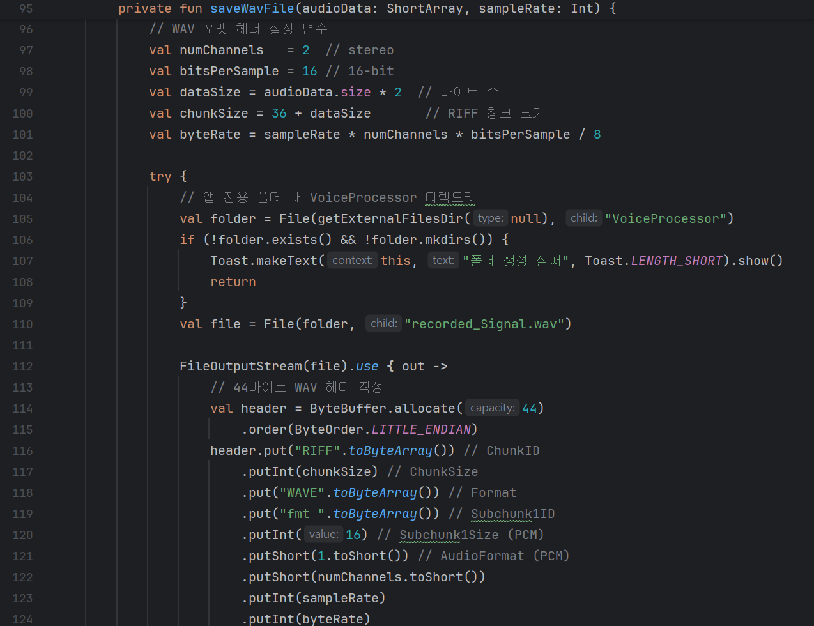
6. MainActivity.kt(4)
마이크 입력 및 스피커 출력 신호를 WAV form 으로 저장

Slide 27
7. 동작 흐름도(0)
마이크 입력
(1)
AAudio 내부 버퍼
(2)
(3)
AAudio 내부 버퍼
(4)
ADC
routingBuffer
DAC
입력 SW burst (96f)
출력 SW burst (96f)
HW burst
HW burst
스피커 출력
HW burst
HW burst
ADC에 모인 HW burst (48f) 전달 -> SW burst(96f) 만큼 HW burst 쌓임
SW burst (96f) 전달
SW burst 전달
HW burst (48f) 씩 꺼내 DAC 에 전달

Slide 28
7. 동작 흐름도(1)
어플 실행 시 흐름도
nativeStopAudio()
(JNI)
AudioEngine::stop()
requestStop()&close()
stop & Cleanup
(스트림 해제)
앱 실행 시작(MainActivity)
AudioEngine::start(true)
createStreams()
openinputStream(),
openOutPutStream()
requestStart()
onAudioReady() 콜백
-read(tempBuffer)
-2배 증폭
-audioData 복사
Oboe OutputStream
(스피커)
Oboe InputStream
(마이크)
nativeStartAudio(true)
(JNI)
안드로이드 오디오 레이어
(AAudio/OpenSL ES)
DAC 변환 후 출력
스피커로 소리 전달

Slide 29
7. 동작 흐름도(2)
1. 스트림 생성( init( ) )
스트림 생성 : openManagedStream 호출 AAudio 에서 HW burst = 48f , capacity = 3072f 로 스트림 초기화
2. 스트림 시작( start( ) )
스트림 시작 : requestStart() AAudio 에서 신호 입력, 재생 스레드 기동
콜백 루프
3. 콜백 루프
입력 스트림
48f 단위로 ADC DMA HAL 링버퍼 적제
96f 마다 onAudioReady( input, audioData) 호출 증폭/저장 처리
출력 스트림
mRoutingBuffer에서 96f 씩 꺼내 onAudioReady (output, audioData)로 스피커로 전송
4. 스트림 중지( stop( ) )
스트림 중지 ( stop( ) )
requestStop( ) 콜백 스레드 종료 close( ) 리소스 해제

Slide 30
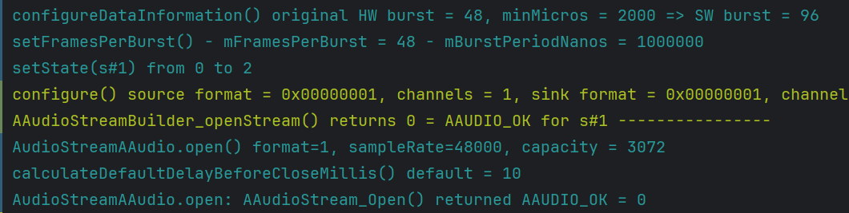
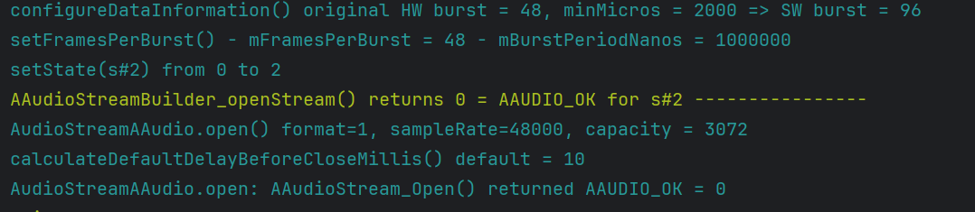
7. 동작 흐름도(3)
하드웨어 버스트 크기 ( HW burst / framesPerBurst )
정의 : HAL( Audio HAL ) or 믹서가 한번에 처리하는 프레임 단위 크기
소프트웨어 버스트 크기 ( SW burst / frame )
정의 : 애플리케이션 콜백이 실제로 요청하는 프레임 크기
설정 방식 : HW burst 의 두 배로 하여 언더런 여유 확보
내부 버퍼 용량 ( Buffer Capacity )
정의 : 스트림 생성 시 할당되는 링버퍼 전체 크기(프레임 단위). 런타임 중 변경 불가
Buffer Capacity는 스트림 생성 시 결정, latency의 상한을 정의
frame 단위 : 채널 별 샘플을 모아 놓은 한 묶음
모노 (1채널) 스트림에서는 1 frame = 1 sample
스테레오 (2채널) 스트림에서는 1 frame = 2 sample (좌 + 우)
즉, frame은 한 번에 처리하는 샘플 묶음의 개수
MIC 오픈 스트림 로그
스피커 오픈 스트림 로그

Slide 31
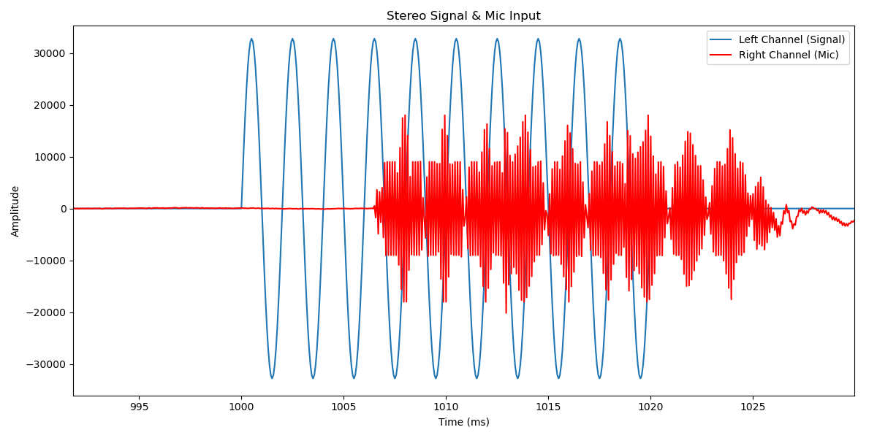
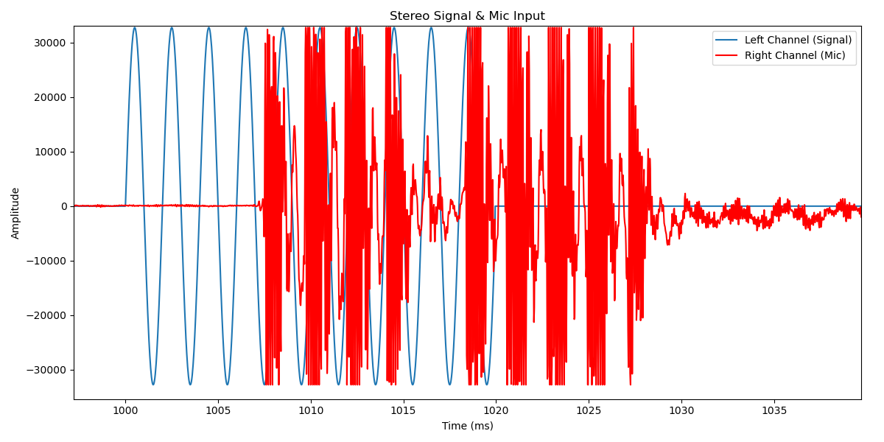
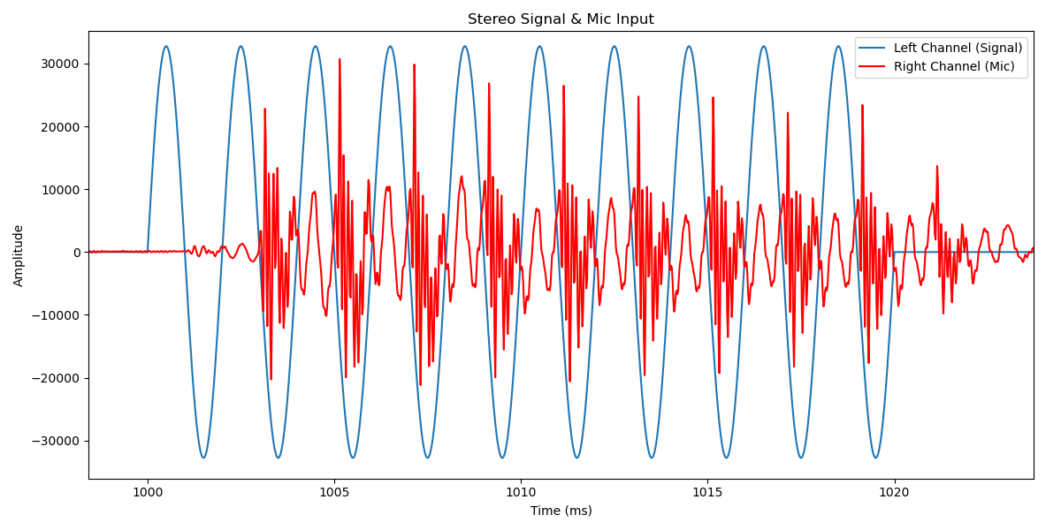
8. SampleRate에 따른 지연시간 비교
16kHz
44.1kHz
48kHz
SampleRate | 16kHz | 44.1kHz | 48kHz
지연시간 | 6 ~ 7 ms | 6 ~ 7 ms | 3 ~ 4 ms
하드웨어의 SampleRate 기본 설정 값인 48kHz 이외에 다른 값 설정 시 리셈플링에 따른 지연시간 발생

Slide 32
9. 참고 문헌
https://medium.com/@logishudson0218/jdk-sdk-ndk-3b095101c040
https://github.com/google/oboe
https://chromium.googlesource.com/external/github.com/google/oboe/+/refs/heads/1.1-stable/docs/FullGuide.md
https://google.github.io/oboe/index.html
https://github.com/google/oboe/wiki/TechNote_BufferTerminology
예시 코드 깃허브 주소 : https://github.com/sjt2765/VoiceProcessor_Oboe.git

Slide 33
Thank you!
Q & A

